Slide 1
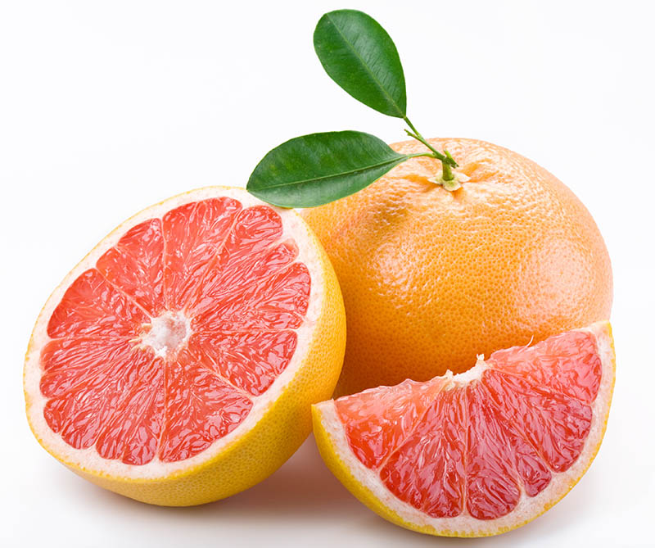
U HRANI JE ZAROBLJENA SUNČEVA ENERGIJA

Slide 2
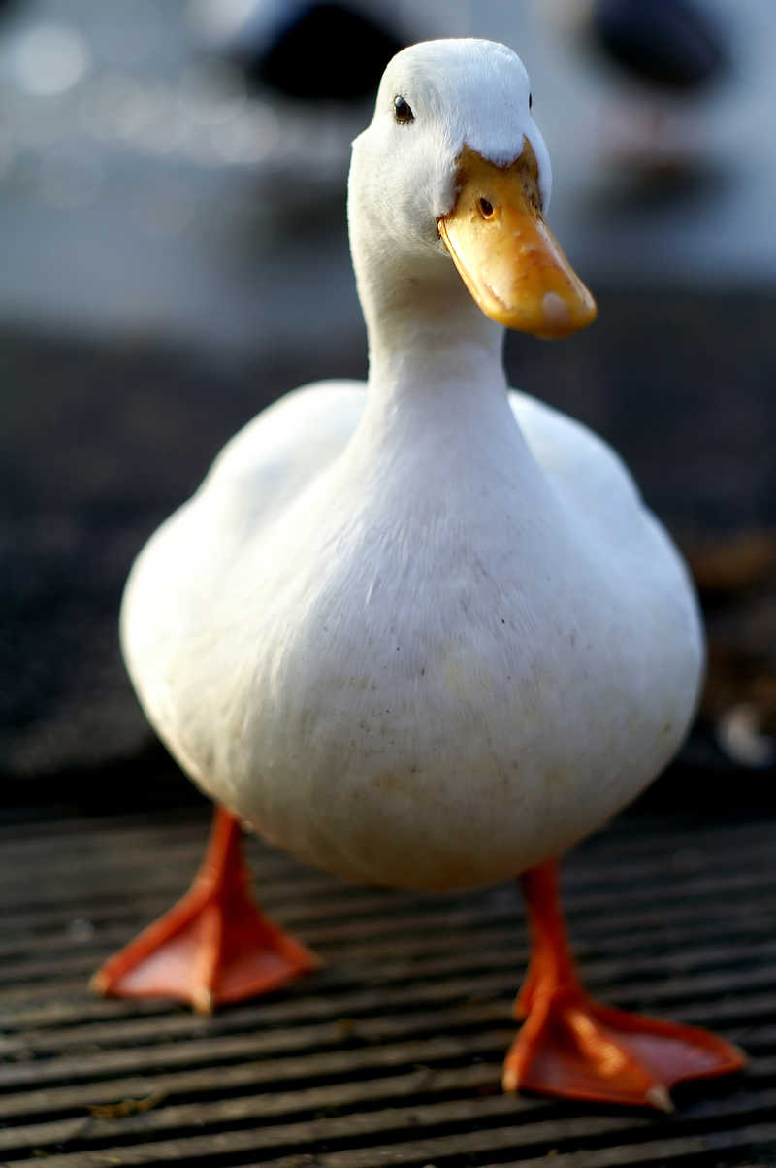

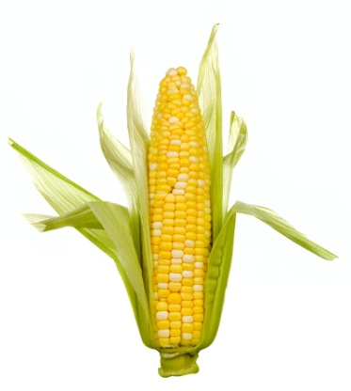
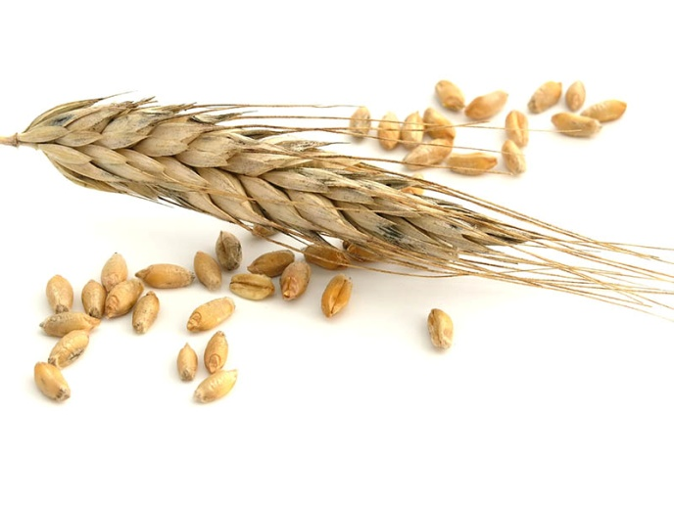
VIZUALNO +
- živa bića za svoj rast i razvitak trebaju energiju
- energiju dobivaju iz hrane

Slide 3
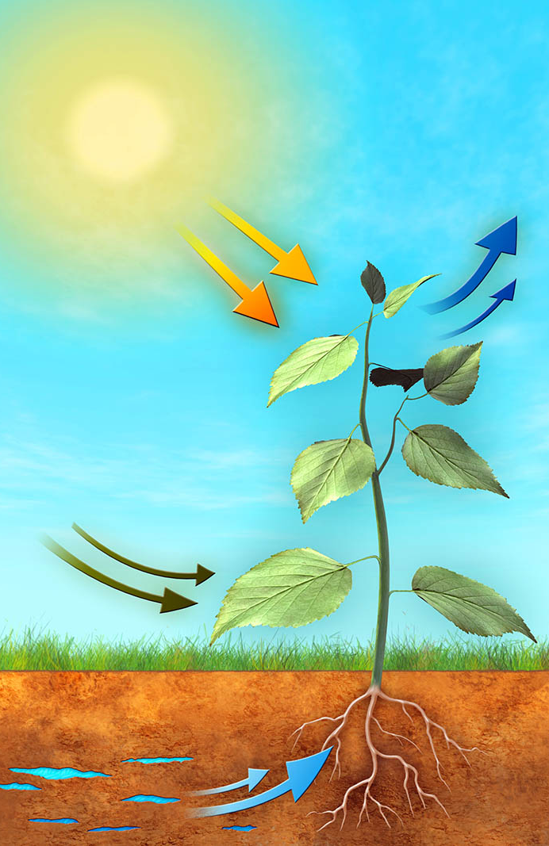
FOTOSINTEZA
- proces kojim biljke stvaraju hranu
VIZUALNO +

Slide 4
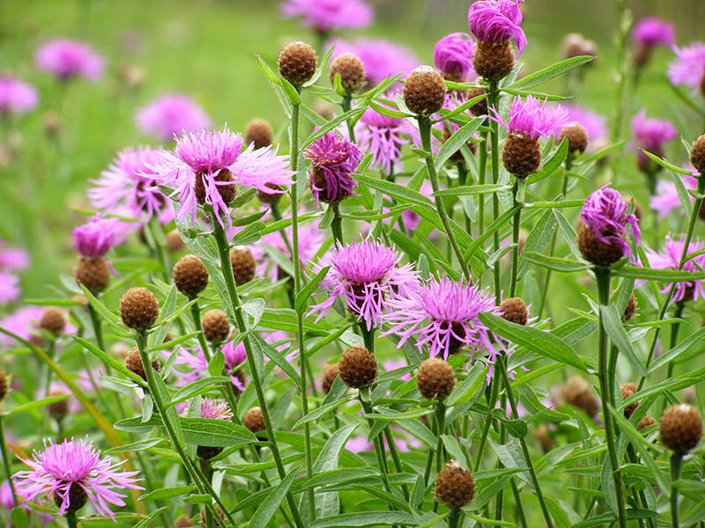

- hrana sadrži kemijsku energiju
- kemijska energija u hrani potječe od Sunčeve toplinske energije koja je procesom FOTOSINTEZE ušla u biljni organizam
ISTRAŽI, RB str. 27
Što je biljkama hrana?

Slide 5
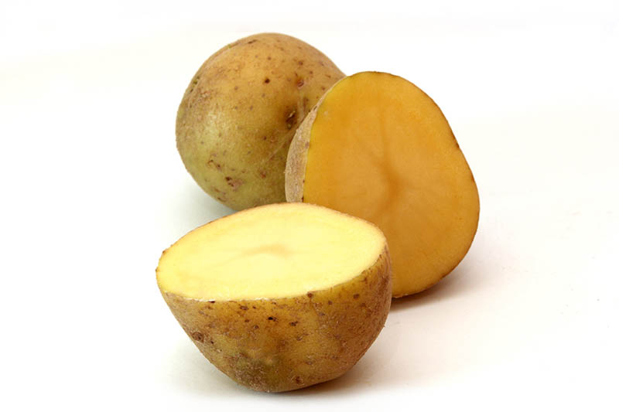

- biljke iskoriste dio šećera za rast i razvitak
- dio šećera pretvaraju u škrob, koji se gomila u pojedine biljne organe
ISTRAŽI:
Koje biljne organe razlikujemo?

Slide 6
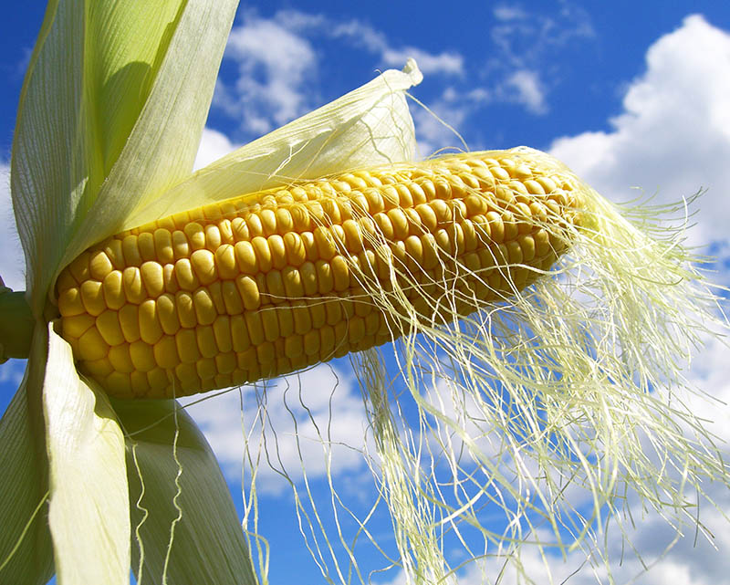
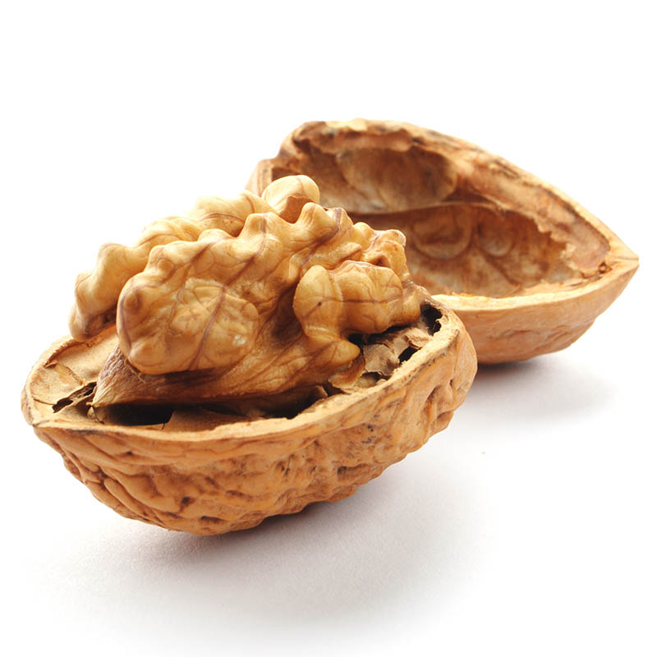
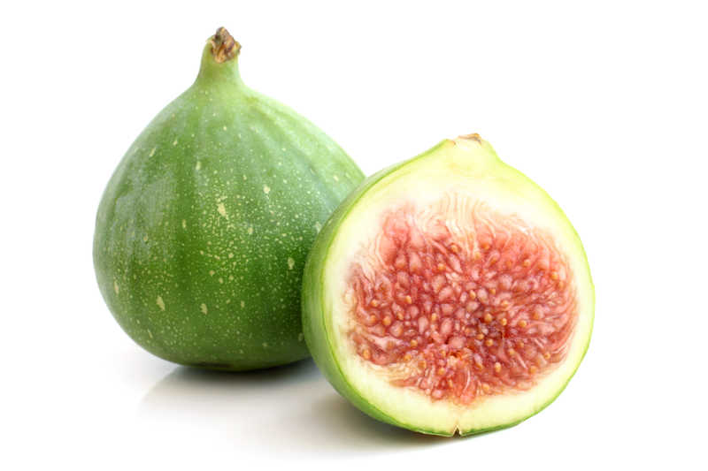
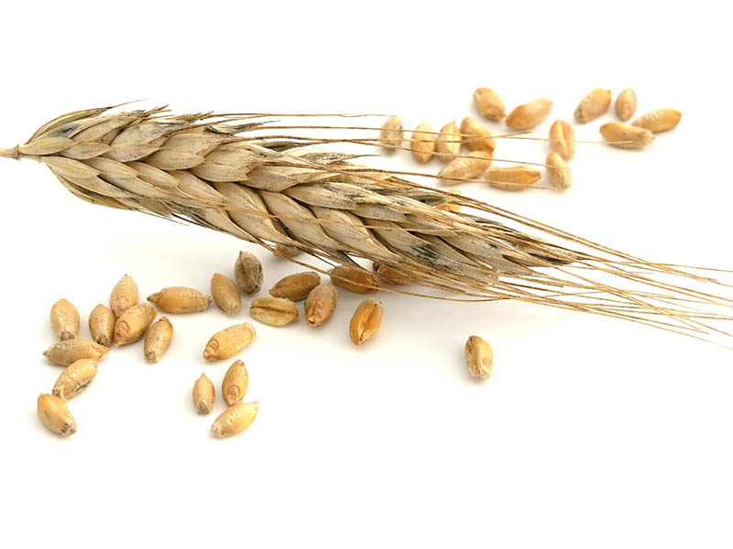
- mnogi biljni organi sadrže škrob i/ili šećer

Slide 7
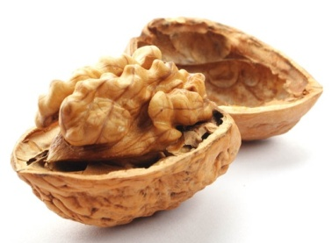
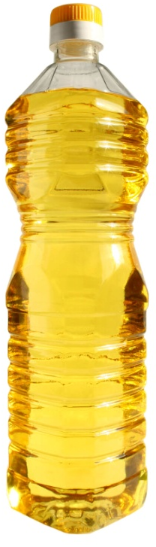
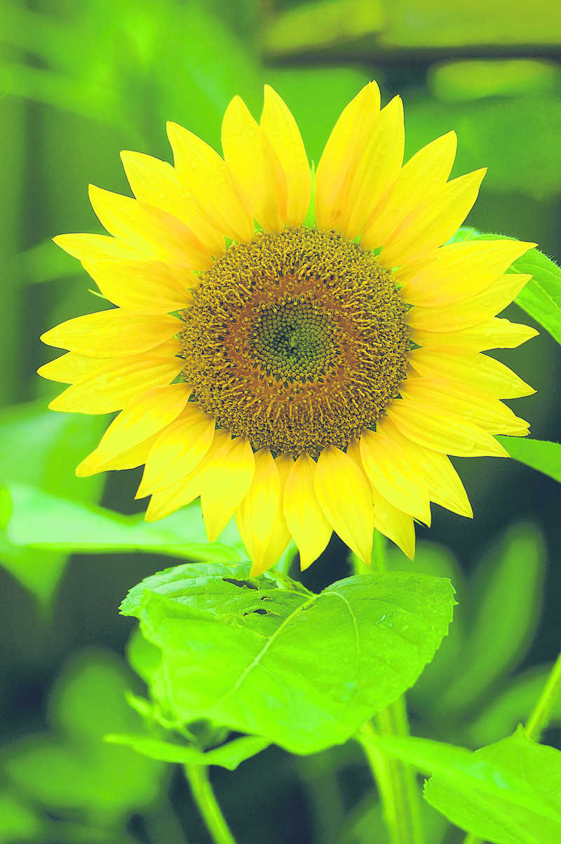
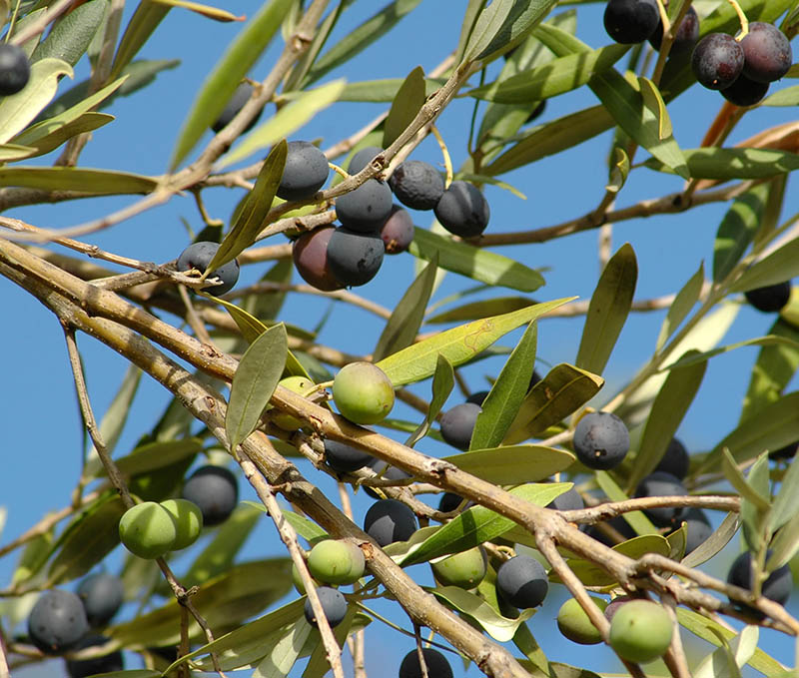
ISTRAŽI:
- DDS: Gdje biljka čuva rezervnu hranu?
- Ima li škroba ili masti u plodu banane, maslini , orahu, sjemenkama suncokreta ili riže?

Slide 8
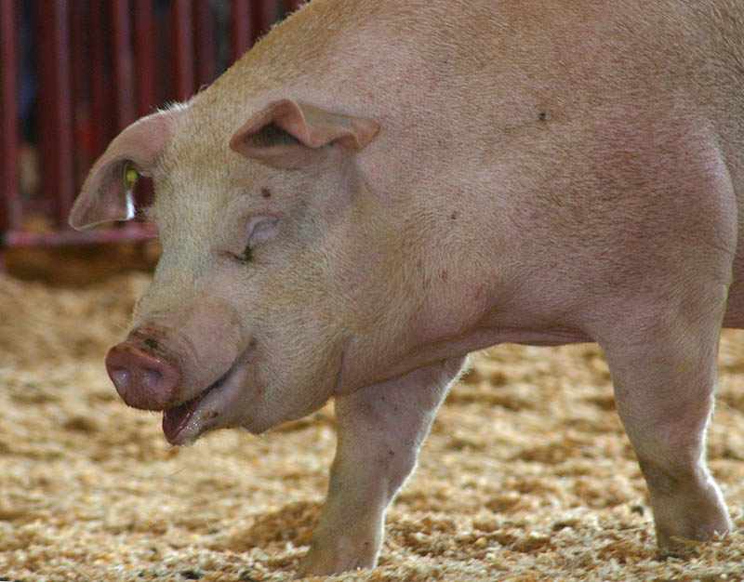
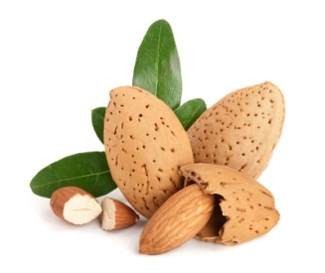
- rezervna hrana i skladištenje energije -
- biljke skladište hranjive tvari u plodove, sjemenke i podzemne dijelove (gomolj, lukovicu i podanak)
- životinje skladište energiju u obliku masnih naslaga (npr. svinja, vepar, guska, patka), tu zalihu obično troše zimi (kada je malo hrane u okolišu ili kada spavaju zimski san)

Slide 9
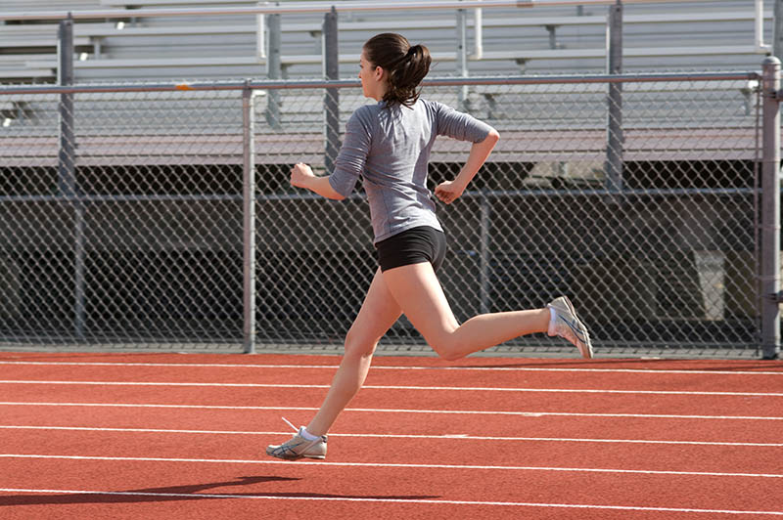
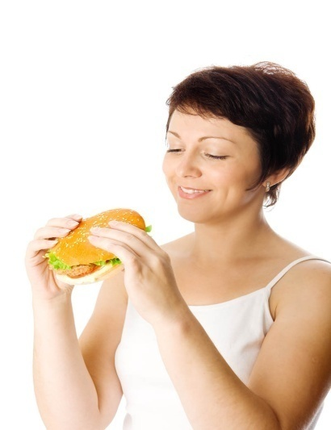
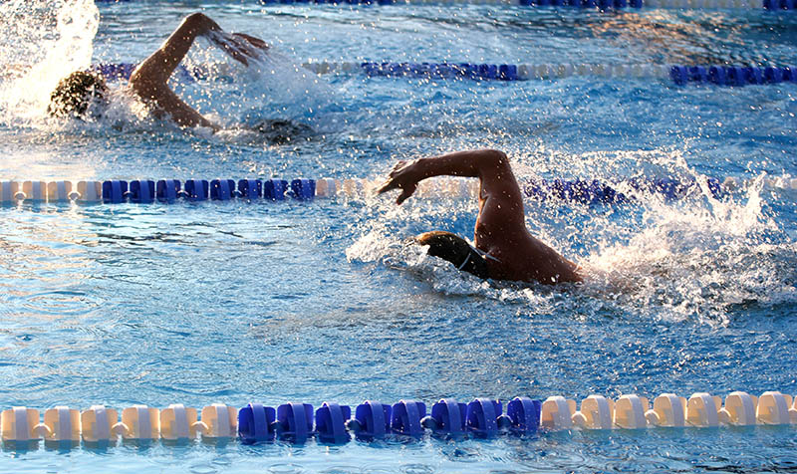
PRETVORBA ENERGIJE
- energija nikad NE NESTAJE
- energija se pretvara iz jednog oblika u drugi
- kemijska energija hrane pretvara se u razne oblike energije (energiju kretanja, toplinsku energiju i dr.)
- dio energije uvijek u obliku TOPLINE odlazi u okoliš (tlo, vodu zrak)

Slide 10
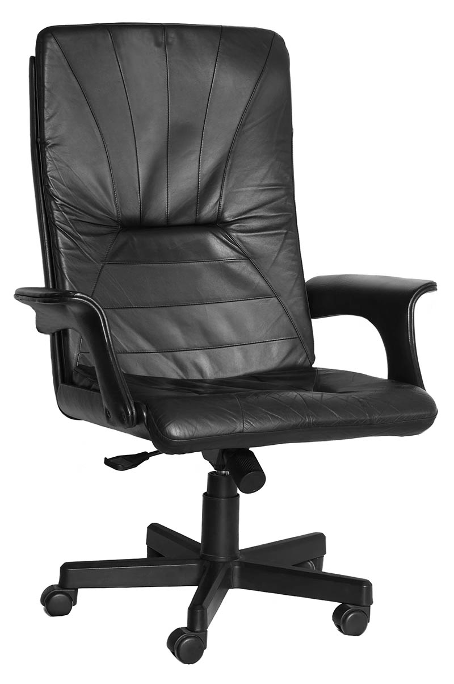

ISTRAŽI:
Zašto je sjedalo stolca toplo kada ustaneš s njega?
Zašto je posteljina topla kada ujutro izađeš iz kreveta?

Slide 11

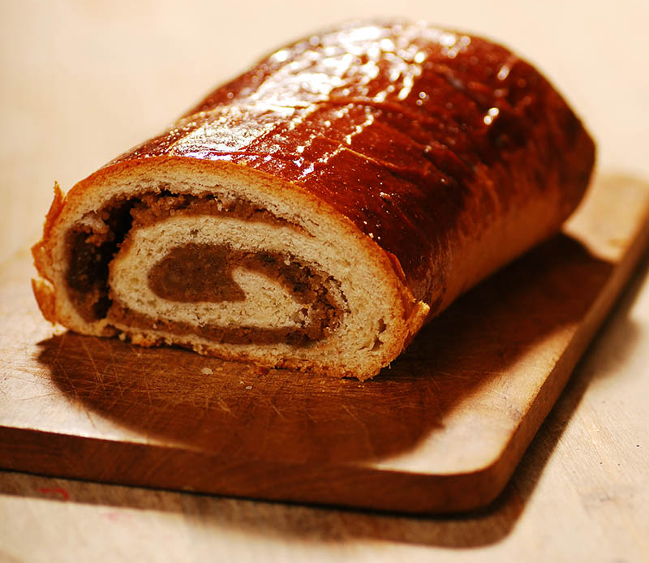

KVIZ: PROVJERI ZNANJE

